Slide 1
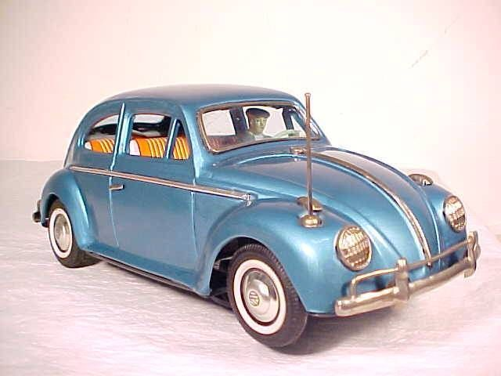


El
Vochito
3ª Parte De 3
____________________

Slide 2
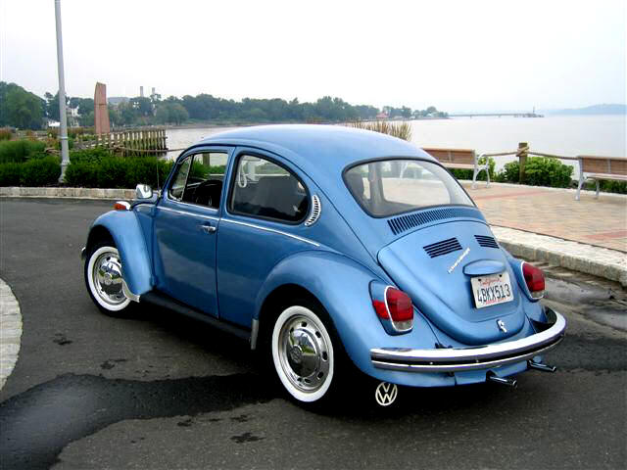

eaglenest8@hotmail.com
El
Vochito
3ª Parte De 3
____________________

Slide 3
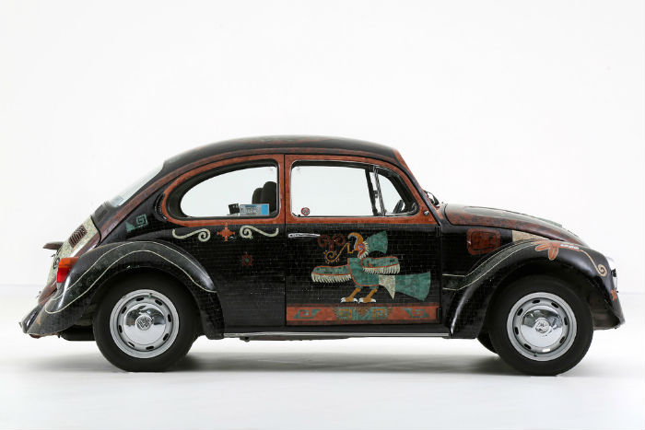
“El Vocho Teotihuacano”
Conformado
por miles de piedras como obsidiana,
jade y cuarzo
de aventurina,
con alusiones
a la misteriosa mitología Teotihuacana.
este es el Vocho Teotihuacano
que artistas Mexicanos presentaron en Alemania

Slide 4
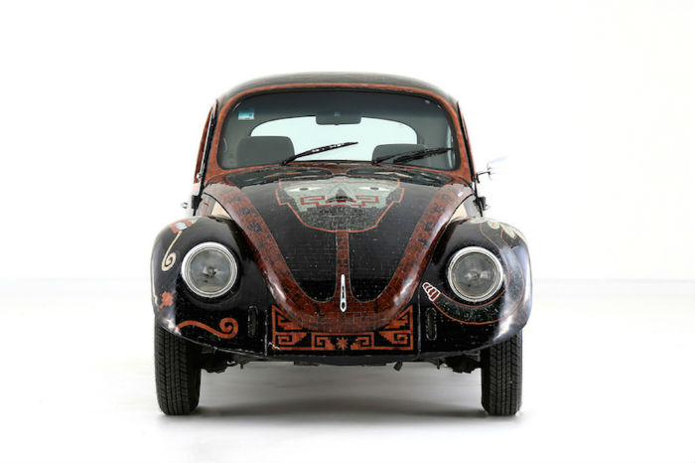
Ahora,
en el marco
del año dual
Alemania «» México,
es exhibido
“El “Vocho Teotihuacano”

Slide 5
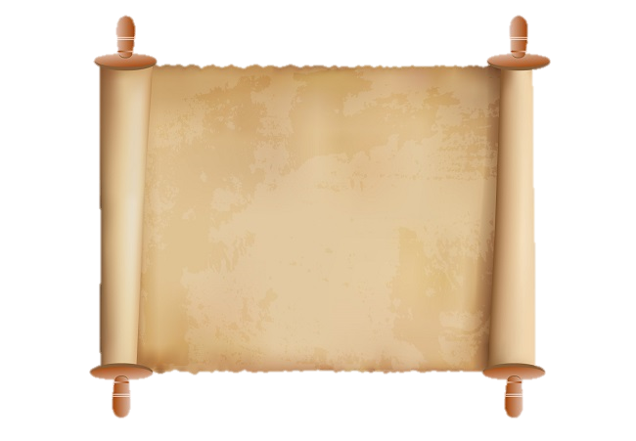
El “Vocho Teotihuacano”
Lleva hasta 9 mil 800 piedras semipreciosas,
todas ellas de uso y apreciación prehispánica,
como obsidiana, jade y cuarzo de aventurina,
y que pesan en conjunto unos 210 kilogramos.

Slide 6
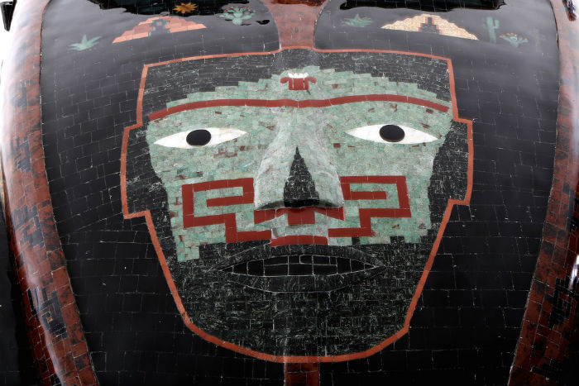
El arte de esta pieza hace alusión a la cosmovisión Teotihuacana,
una cultura por demás misteriosa

Slide 7
En la superficie las piedras dibujan, desde luego,
a Quetzalcóatl, el Dios bueno, la Serpiente Emplumada.
También a Mictlantecuhtli (Dios del inframundo);
a las pirámides del sol y la luna, el mitológico jaguar,
y vegetación del lugar como el nopal o los higos de cactus.
El “Vocho Teotihuacano” será exhibido en la Autostadt
de Wolfsburg hasta el 20 de Noviembre,
luego será mostrado en Fráncfurt y finalmente
esta histórica pieza será subastada para fines sociales.

Slide 8
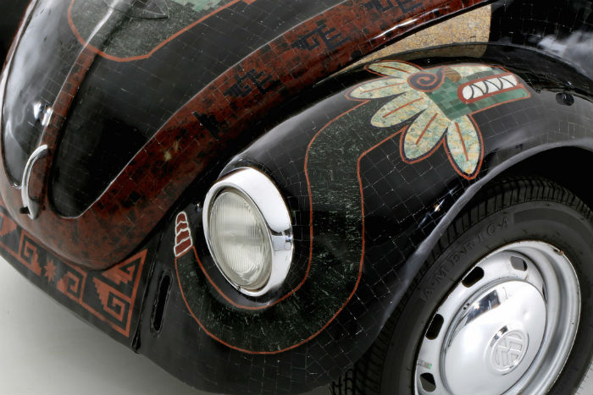

Slide 9
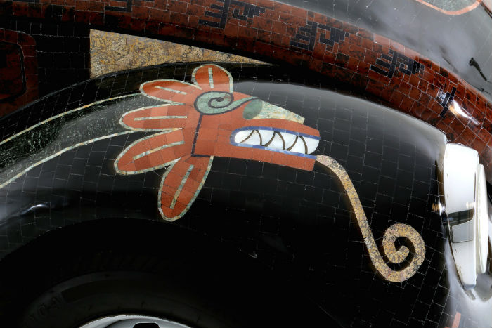

Slide 10
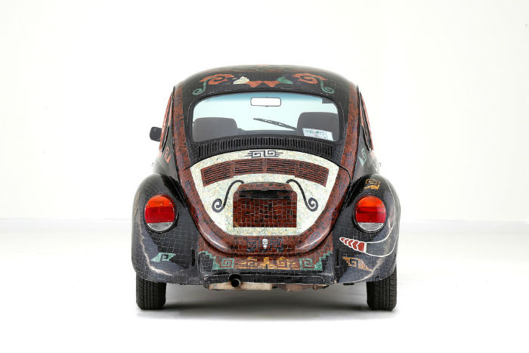
Otra hermosa pieza cuya elaboración se prolongó durante dos años
de arduo trabajo por parte de un equipo de cinco artesanos
y el director artístico de la obra, Héctor Garnelo Navarro

Slide 11
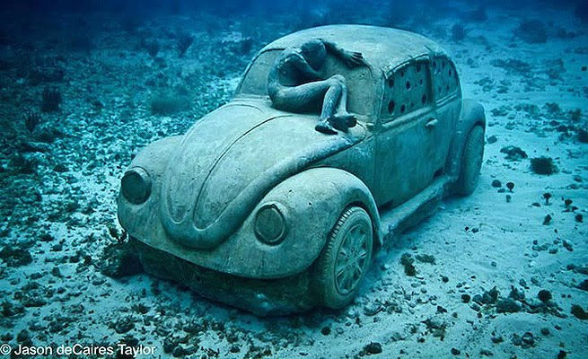
Escultura de Jason de Caires Taylor bajo el mar de Isla Mujeres

Slide 12
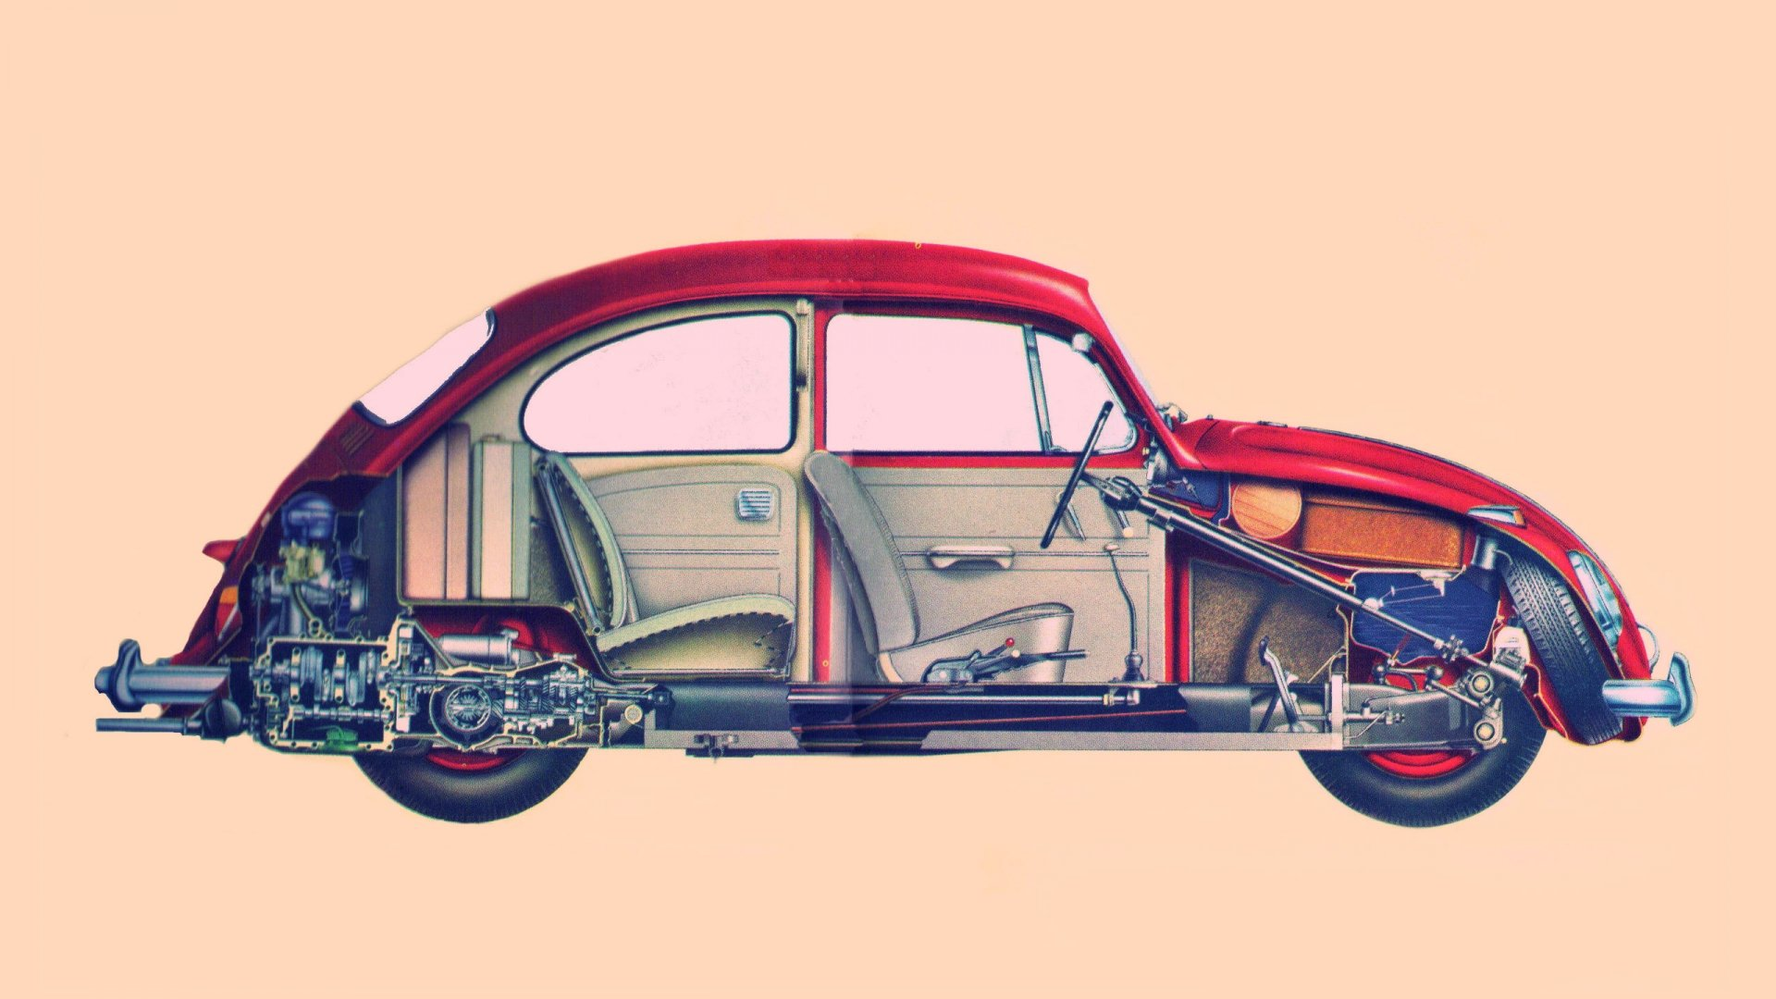
El famoso Vocho encargado por el Museo de Arte Popular

Slide 13
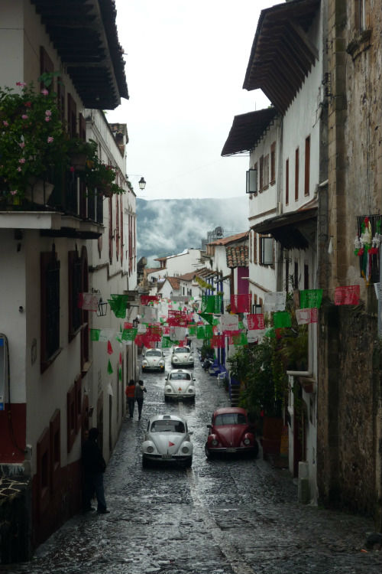
Vochos en la hermosa Ciudad de Taxco,
en Guerrero

Slide 14
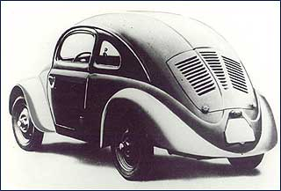
Cabe apuntar
que México ha tenido
una relación
curiosamente estrecha
con el “Vocho”

Slide 15
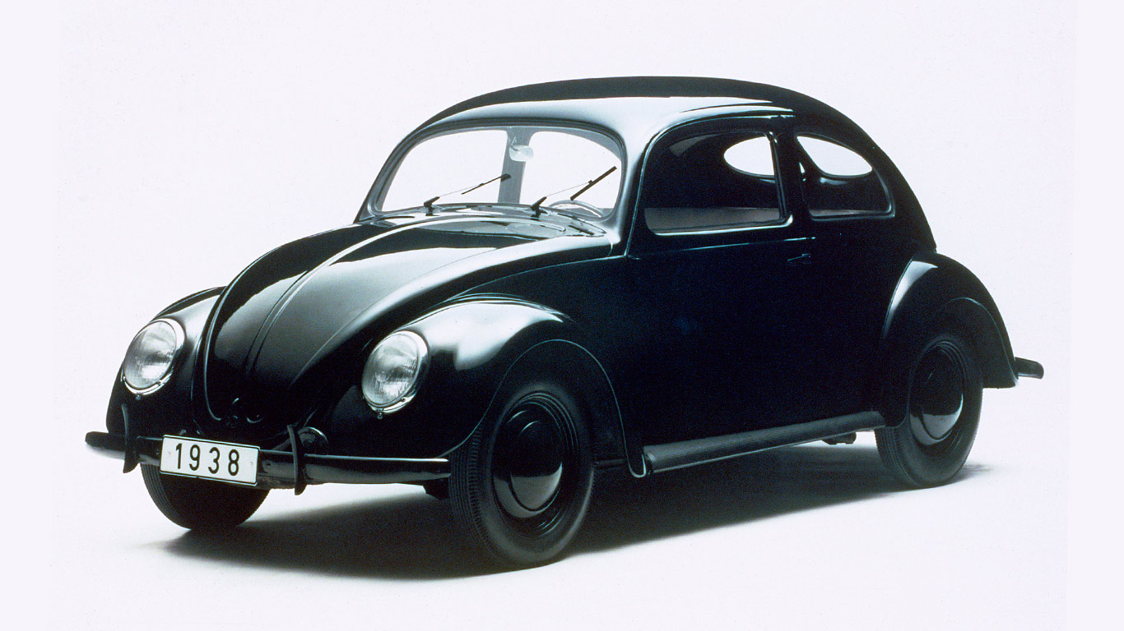
De ahí el cariñoso apodo para este auto
(en alusión a la marca alemana que lo elabora Volkswagen).

Slide 16
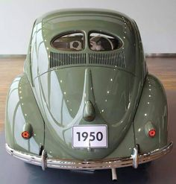
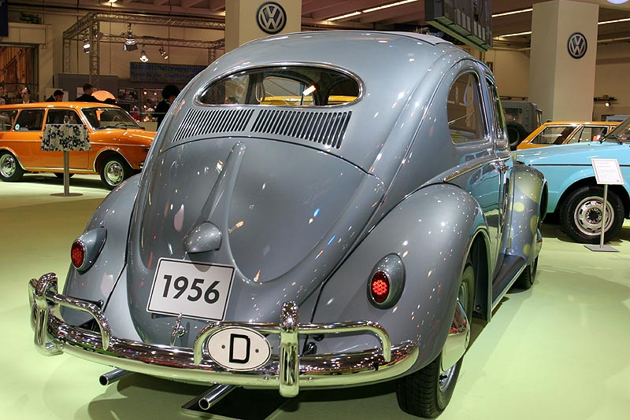

Slide 17
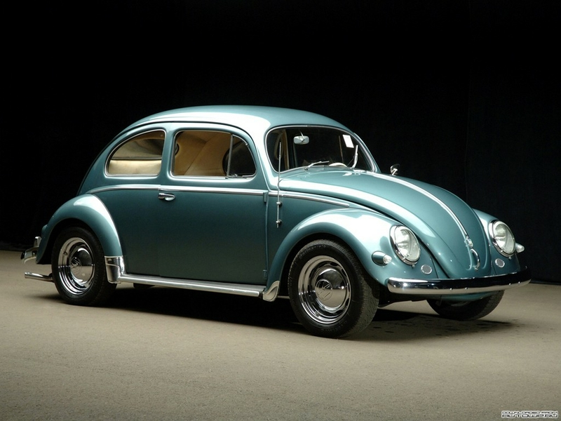
Los Vochos,
podría decirse,
forman parte
de la cultura popular por lo accesibles
que fueron
para un sector importante
de la población
en México
durante décadas

Slide 18
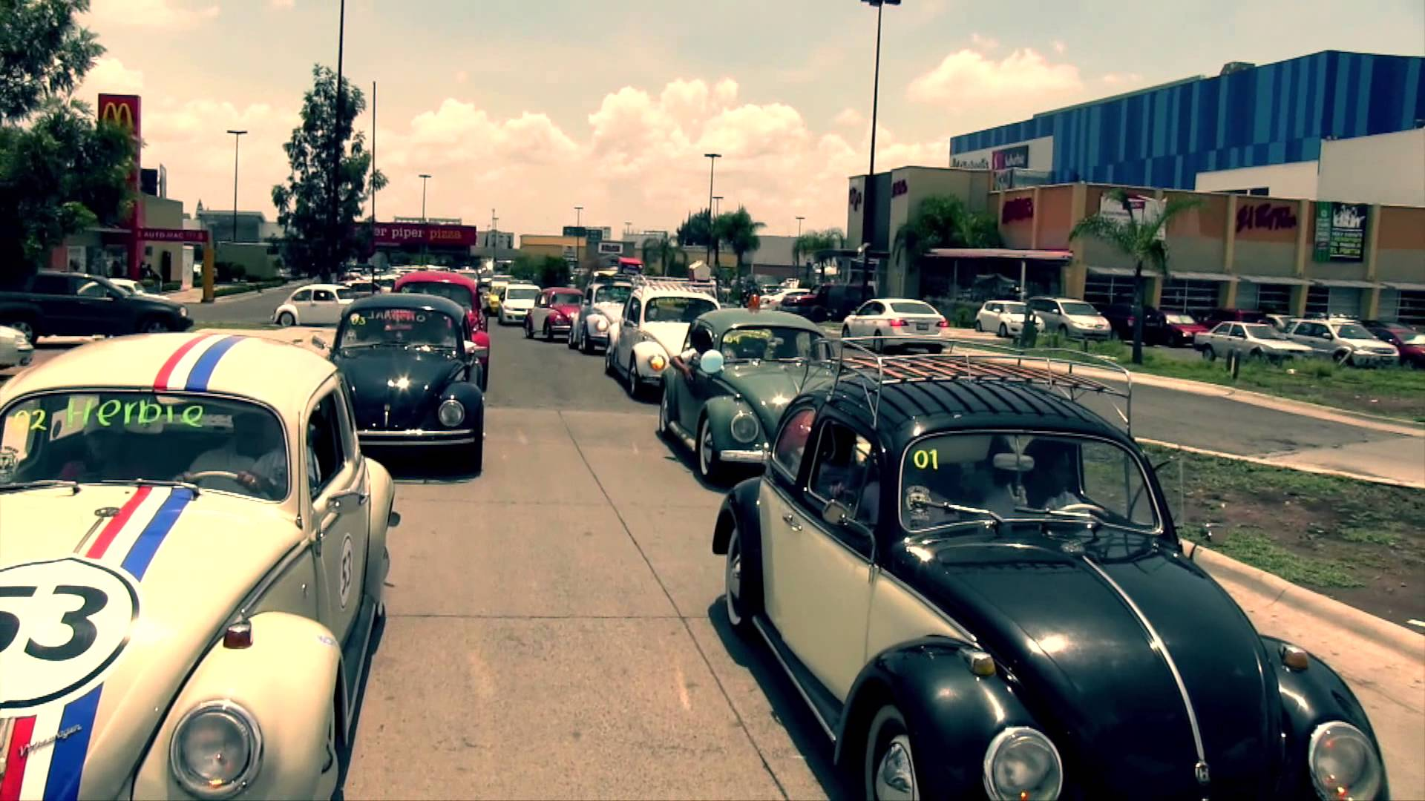
Incluso, la memoria del Vocho ha sido reivindicada
con el nombramiento del Día Mundial del Vocho el 22 de junio.
En esta fecha en decenas de lugares en México
miles se reúnen con sus Vochos en distintos puntos.

Slide 19
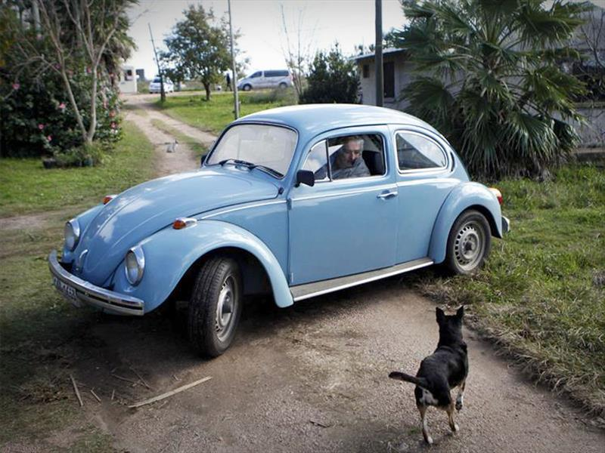
Al Vocho se le quiere, y aunque el culto a los objetos podría tener algo de frívolo,
En verdad, hay algunos artefactos que guardan un espacio emocional

Slide 20
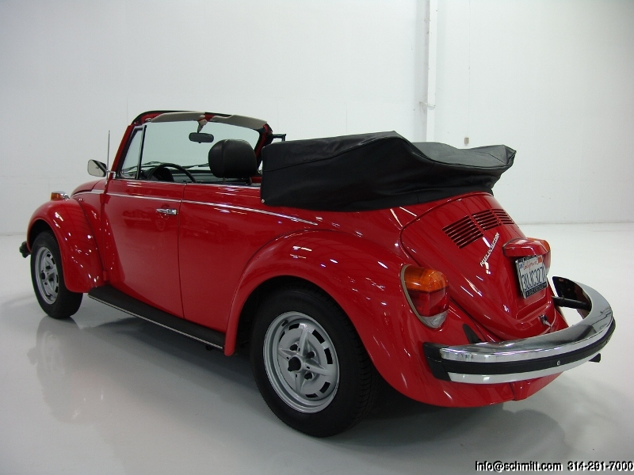

Slide 21
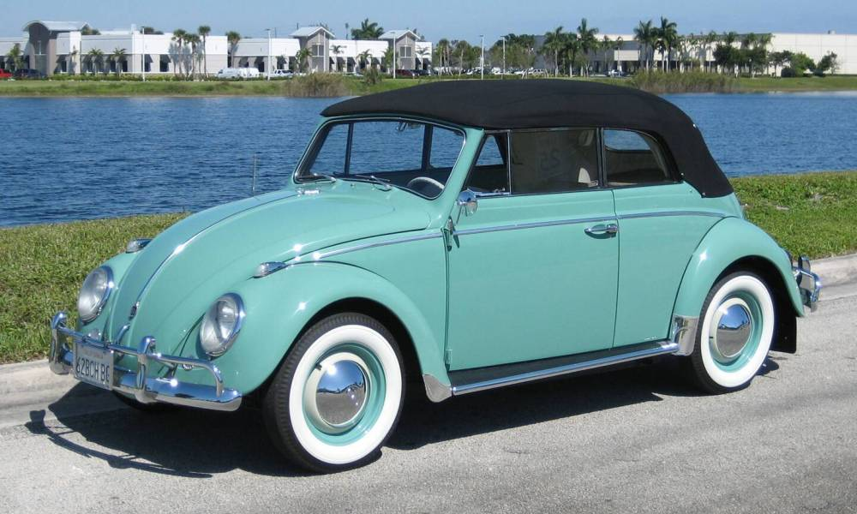

Slide 22
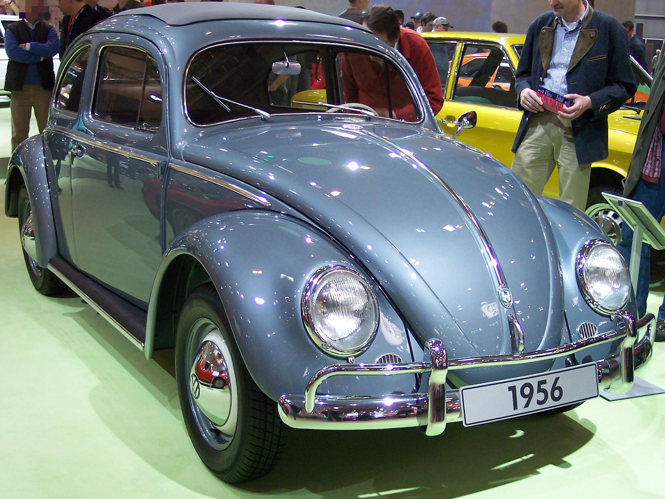

Slide 23
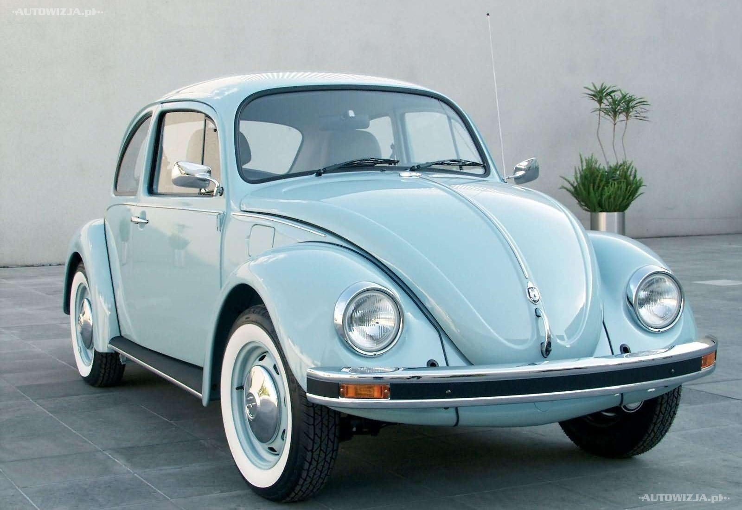

Slide 24
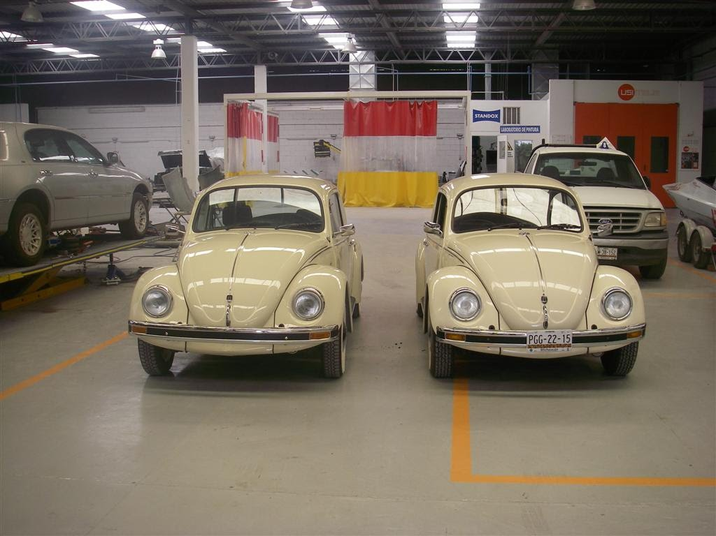

Slide 25
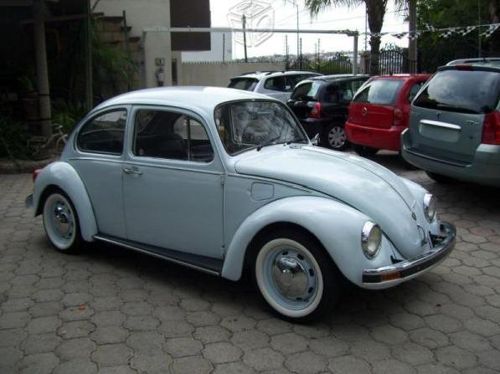

Slide 26
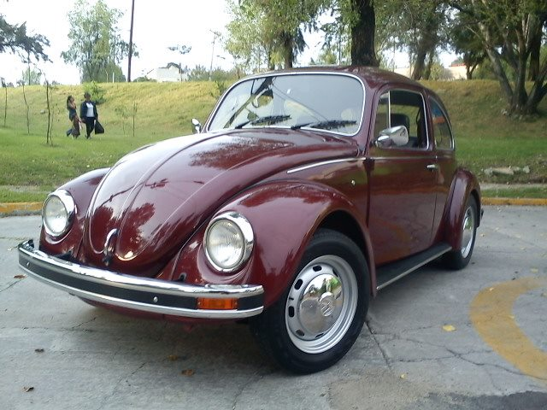

Slide 27
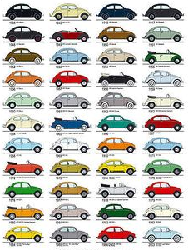


Slide 28
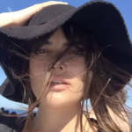
Textos: Ana Paula de la Torre Diaz
Editora en jefe de +DeMx.
Politóloga de carrera,
colabora para diversas publicaciones digitales como Pijama Surf.
Creadora del proyecto ciudadano yanostoca.com.
Y pintora ocasional

Slide 29
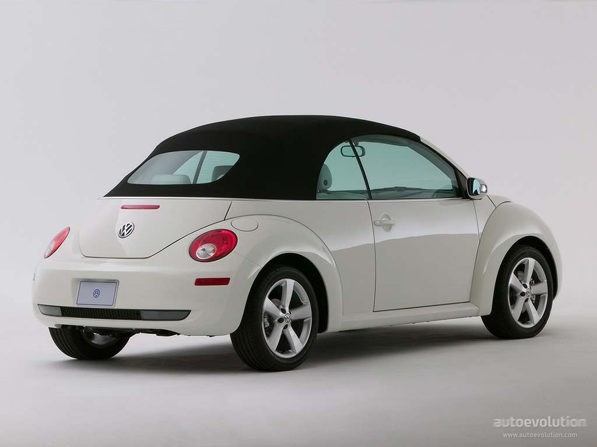
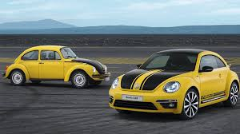

Imagenes y texto :
De la red
Música:
El vochito 3º Mix
Interprete:
Mariachi Vargas De Tecalitlan
Edición:
Eaglenest
Duración :
10 minutos
45 segundos
Chao
Auf wiedersehen
Au revoir
Hasta la vista
Pasenla Bien
___________________
eaglenest8@hotmail.com

Slide 30
Imagenes y texto :
De la red
Música:
El vochito 3º Mix
Interprete:
Mariachi Vargas De Tecalitlan
Edición:
Eaglenest
Duración :
10 minutos
45 segundos
Chao
Auf wiedersehen
Au revoir
Hasta la vista
Pasenla Bien
___________________
eaglenest8@hotmail.com

Slide 31







12:00
¿Te ha gustado?
Puedes ver más entrando
Aquí
Además puedes recibir powerpoints en tu correo electrónico suscribiéndote aquí:

